Slide 1

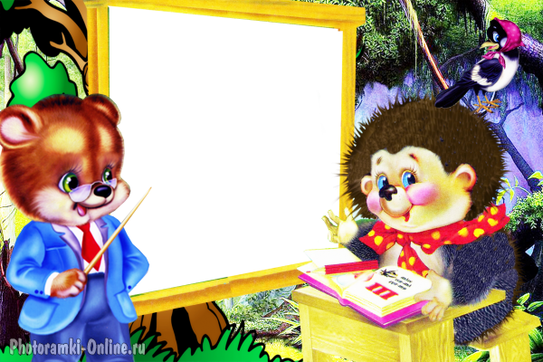
Урок математики з учнями
2 класу за Програмою НУШ.
Тема уроку. «Розв’язуємо складені задачі.». ( с.130 )

Slide 2
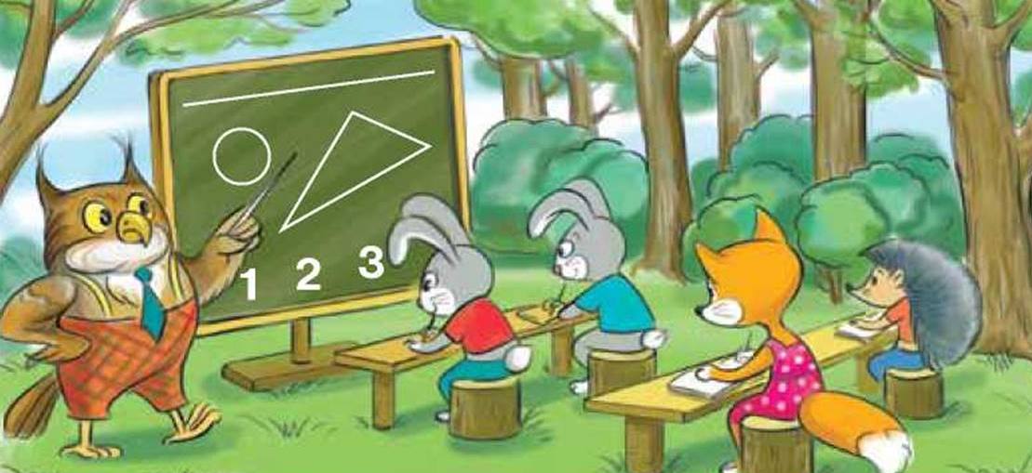
Клас! До праці мерщій!
Всі перешкоди здолати зумій
Працюватимем старанно,
Не втрачаєм часу марно.

Slide 3

Країною знань мандрувати нам час.
Працюймо завзято і дружно усі,
Щоб всі молодцями були у кінці.
Математика

Slide 4
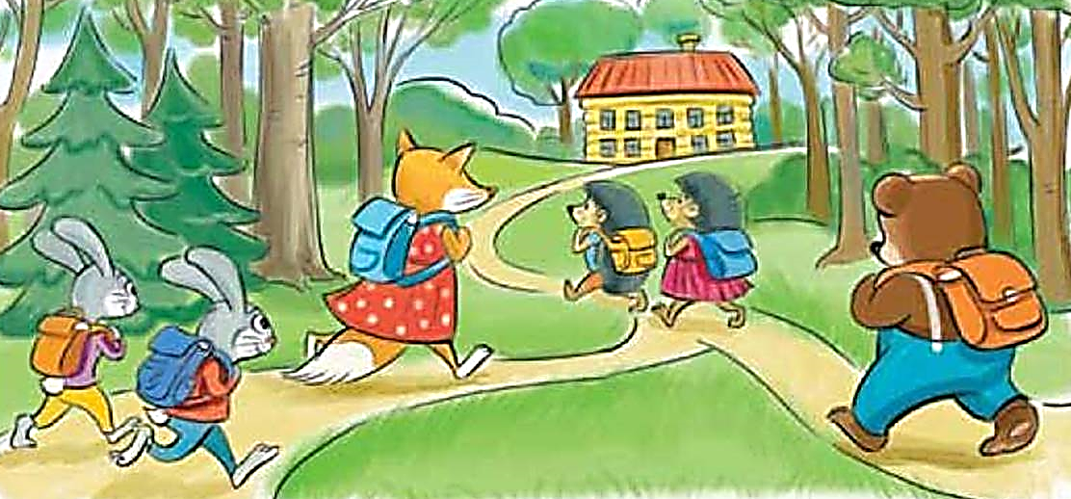
Щоб нам було веселіше, разом з нами будуть мандрувати герої улюблених мультфільмів дітей і дорослих.

Slide 5

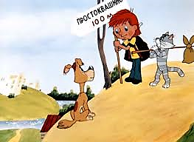
« Математики »

Slide 6
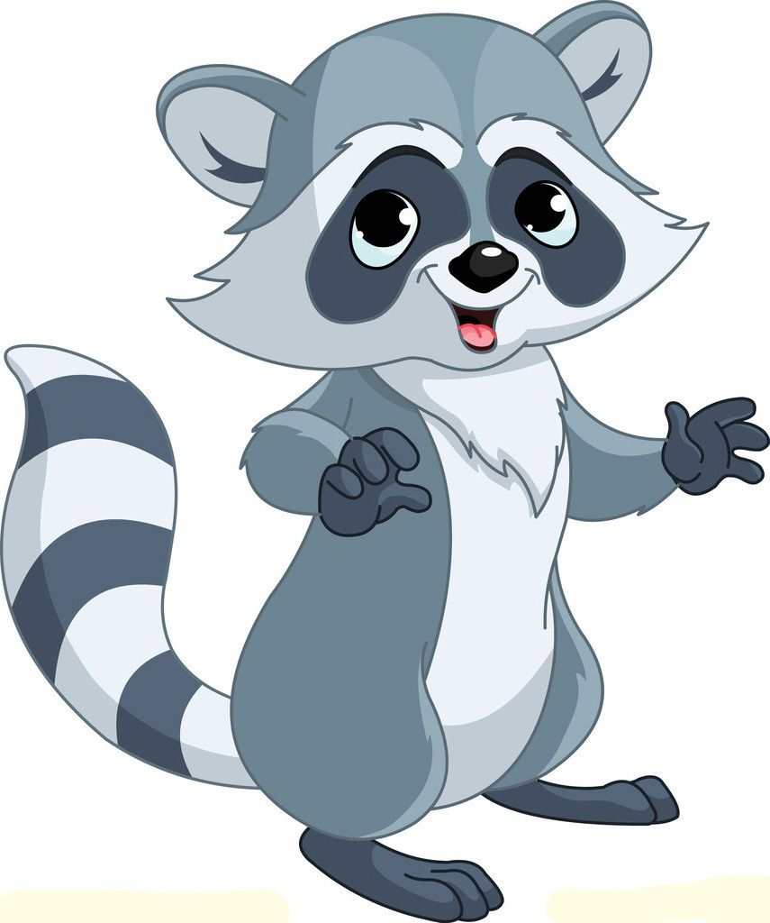
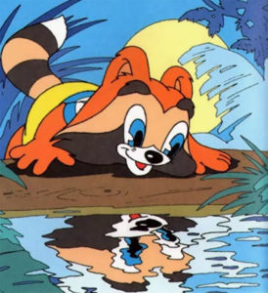
(Очікування
дізнатися нове
пізнати головне
виконати завдання
показати свої досягнення
порадіти за товариша

Slide 7



Slide 8

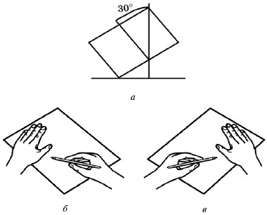

14 травня
Класна робота
Каліграфічна хвилинка
62 69 Утвори нові числа

Slide 9



Slide 11
14 травня
Класна робота
Каліграфічна хвилинка
62 69 66 26 29 92 96 Доповни до круглого числа.

Slide 12
14 травня
Класна робота
Каліграфічна хвилинка
Математичний диктант

Slide 13
34
56
26
87
24
-19
73
52
25
46
49
47
54
66
73
38
37

Slide 14

Перевірка
54,28, 19, 47, 6, 30, 37, 68, 96, 5, 18, 27, 15, 7, 35, 54.

Slide 15

Тема уроку.
« Розв’язуємо
складені задачі »

Slide 16
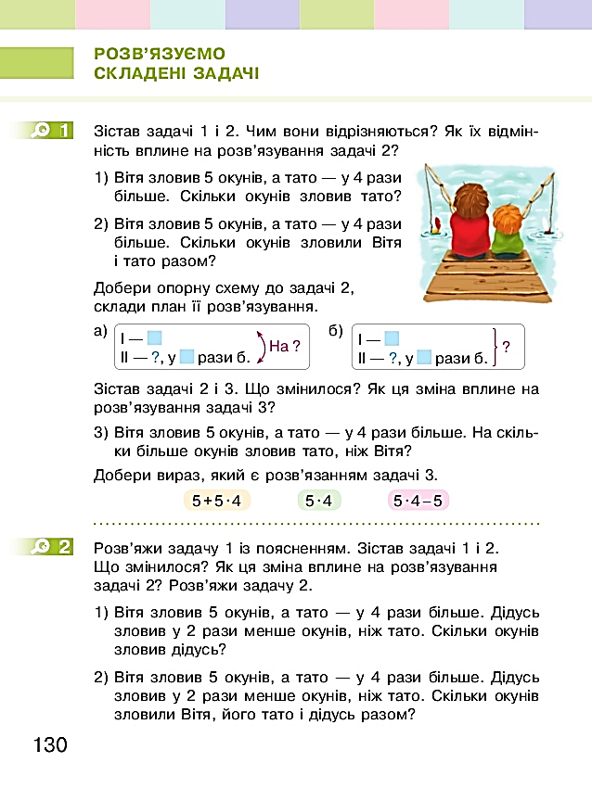
Завдання 1.
Задача 1. Вітя зловив 5 окунів, а тато — у 4 рази більше. Скільки окунів зловив тато?

Slide 17
Завдання 1.
Задача 2. Вітя зловив 5 окунів, а тато — у 4 рази більше. Скільки окунів зловили Вітя і тато разом?

Slide 18
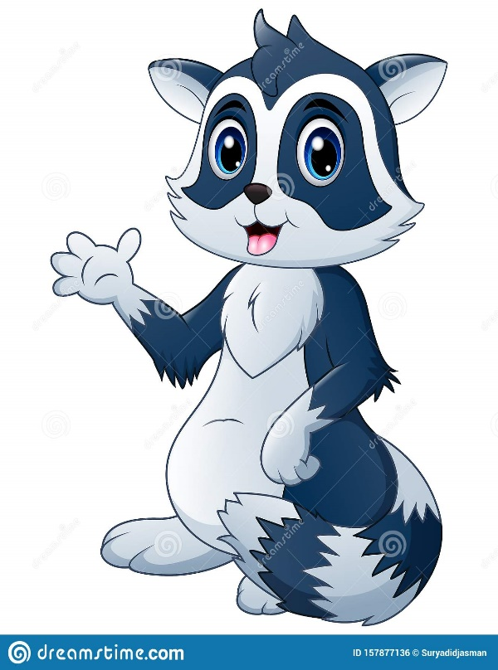
1) Проста задача на збільшення у декілька разів.
2) Складена задача.
Знайди заховані задачі.

Slide 19
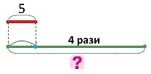
Задача 1. Проста задача на збіль-шення у декілька разів.
Вітя зловив 5 окунів, а тато — у 4 рази більше. Скільки окунів зловив тато?
Задача
Вітя — 5 ок.
Тато — ?, у 4 рази більше

Slide 20


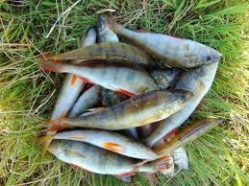
Розв’язання
5 • 4 = 20 (ок.)
Відповідь: тато зловив 20 окунів.

Slide 21
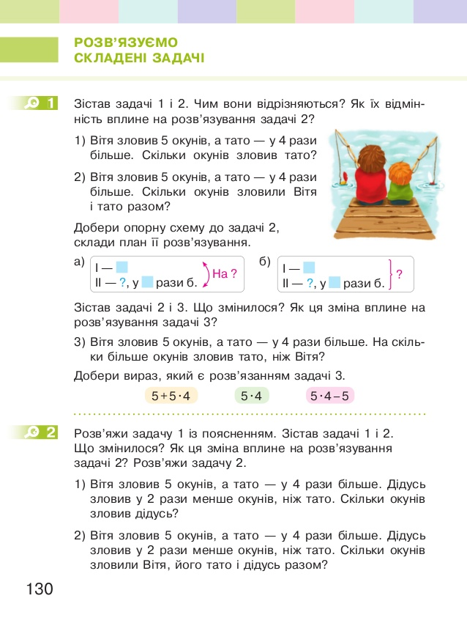
Задача 2. Складена задача.
Вітя зловив 5 окунів, а тато — у 4 рази більше. Скільки окунів зловили Вітя і тато разом?
Задача
Вітя — 5 окунів
Тато — ?, у 4 рази більше
Всього — ?

Slide 22
План розв’язування
1) Скільки окунів зловив тато?
2) Скільки окунів зловили Вітя і тато разом?

Slide 23
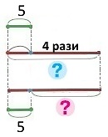
Розв’язання
1) 5 • 4 = 20 (ок.) – окунів зловив тато;
2) 5 + 20 = 25 (ок.) – окунів зловили Вітя і тато разом.
Відповідь: Вітя і тато разом зло-вили 25 окунів.

Slide 24
Задача 3. Вітя зловив 5 окунів, а тато — у 4 рази більше. На скіль­ки більше окунів зловив тато, ніж Вітя?

Slide 25
Задача 3
Вітя зловив 5 окунів, а тато — у 4 рази більше. На скіль­ки більше окунів зловив тато, ніж Вітя?
Вираз 5 • 4 – 5

Slide 26
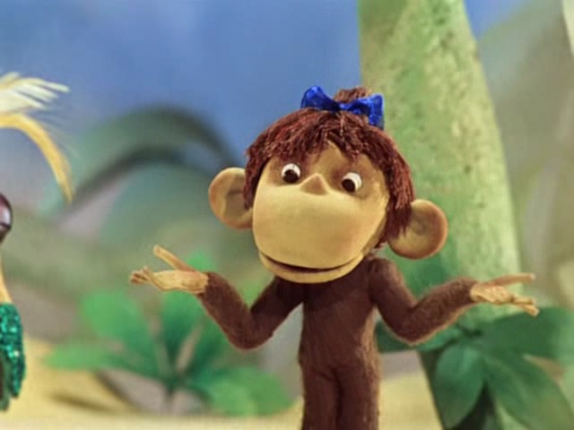

ВЕСЕЛІ ОЧЕНЯТА

Slide 27
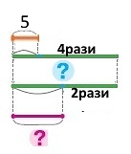
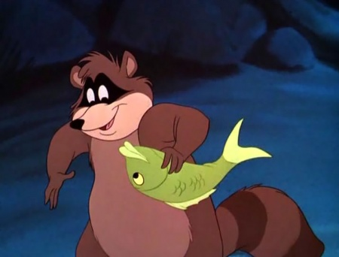
Завдання 2.
Задача 1. Вітя зловив 5 оку-нів, а тато — у 4 рази більше. Дідусь зловив у 2 рази мен-ше окунів, ніж тато. Скільки окунів зловив дідусь?

Slide 28
Задача 3
Вітя — 5 ок.
Тато — ?, у 4 рази більше, ніж
Дідусь —?, у 2 рази менше, ніж
Розв’язання
1) 5 • 4 = 20 (ок.) – окунів зловив тато;
2) 20 : 2 = 10 (ок.)
Відповідь: дідусь зловив 10 оку-нів.

Slide 29
Задача 2.
Вітя зловив 5 окунів, а тато — у 4 рази більше. Дідусь зловив у 2 рази менше окунів, ніж тато. Скільки окунів зловили Вітя, його тато і дідусь разом?
Задача
Вітя — 5 окунів
Тато — ?, у 4 рази більше, ніж Вітя
Дідусь — ?, у 2 рази менше, ніж тато
Всього — ?

Slide 30
Розв’язання
1) 5 • 4 = 20 (ок.) – окунів зловив тато
2) 20 : 2 = 10 (ок.) – окунів зловив дідусь
3) 5 + 20 + 10 = 35 (ок.) – окунів зловили Вітя, його тато і дідусь разом.
Відповідь: Вітя, його тато і дідусь зловили 35 окунів.

Slide 31
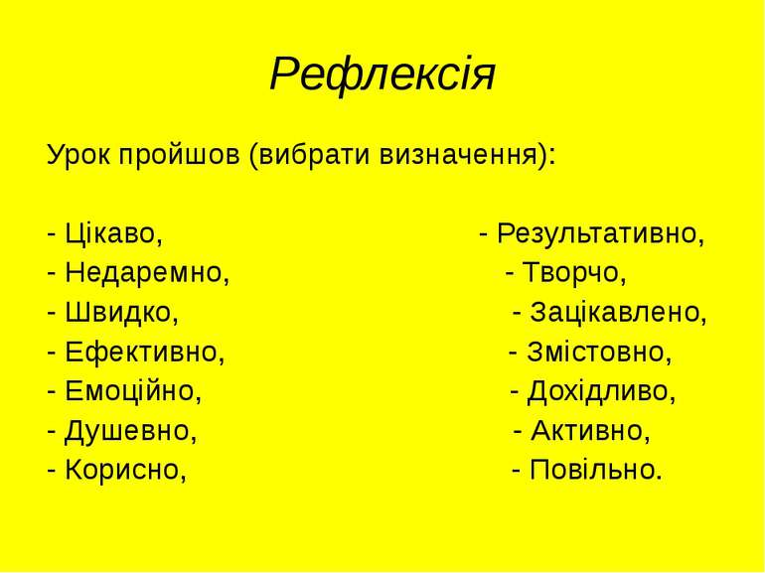
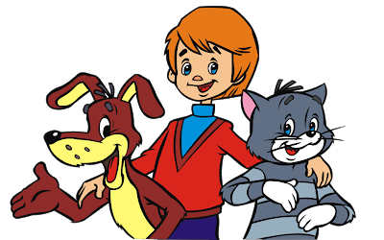

Лиш дзвінок на урок продзвенить –
Стане кожен серйозним в ту мить,
Бо роботи багато у нас,
І активно працює весь клас.

Slide 32
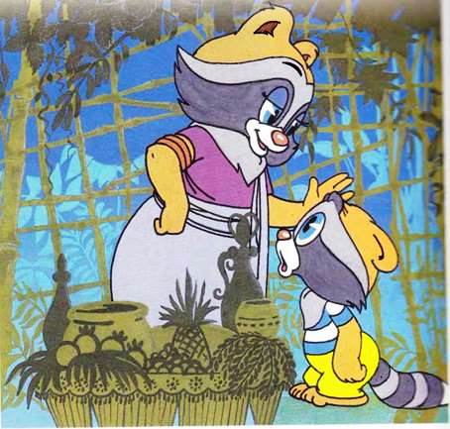
Домашнє завдання
Зошит 4. «Працюю самостійно» С. 47 ( 4 )

